Slide 1
Integración de las Competencias Clave en Educación Secundaria y Bachillerato
Sesión 3
José Antonio Gil Vega
Carmen Mellado Álvarez
CEP de Alcalá de Guadaíra Febrero 2018

Slide 2
¿Qué vamos a ver en esta sesión?
Diseño de una UDI
Tipología de actividades
Instrumentos de evaluación
Productos finales y herramientas
CEP de Alcalá de Guadaíra Febrero 2018

Slide 3
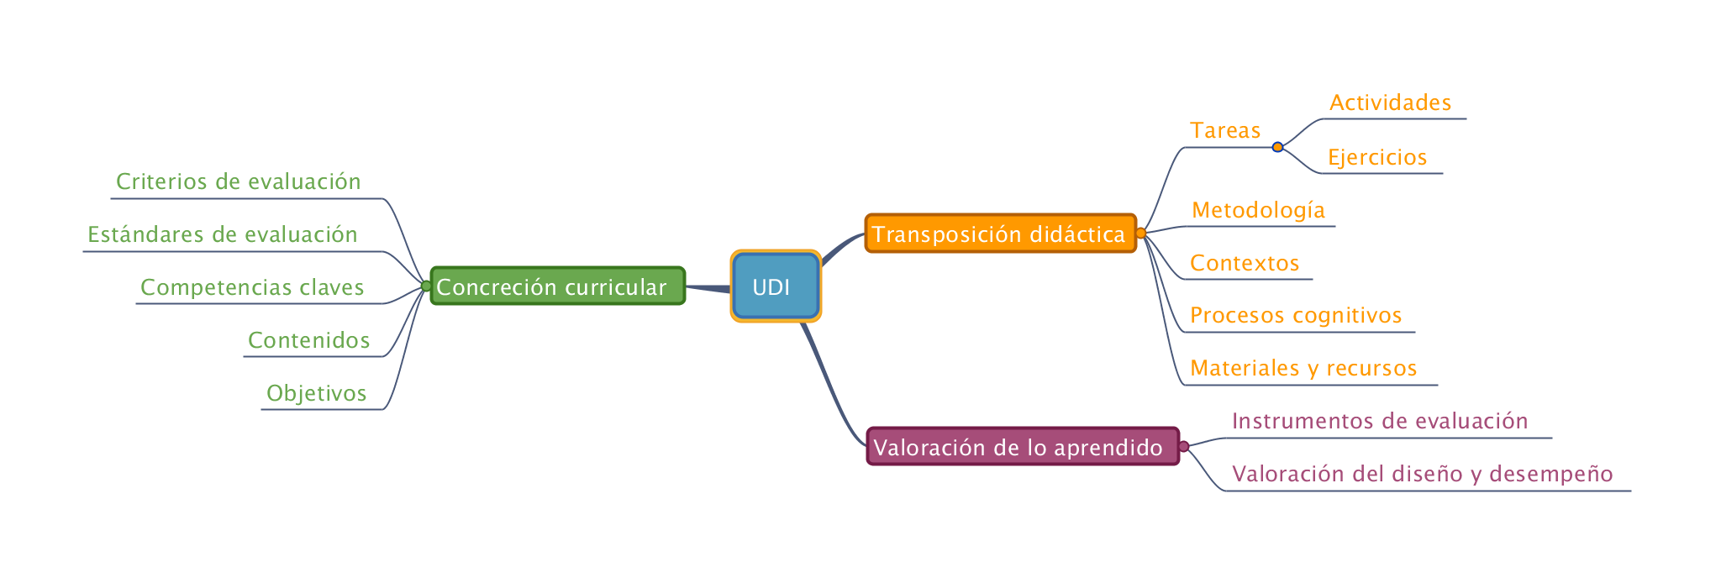
Estructura de una UDI
CEP de Alcalá de Guadaíra Febrero 2018

Slide 4
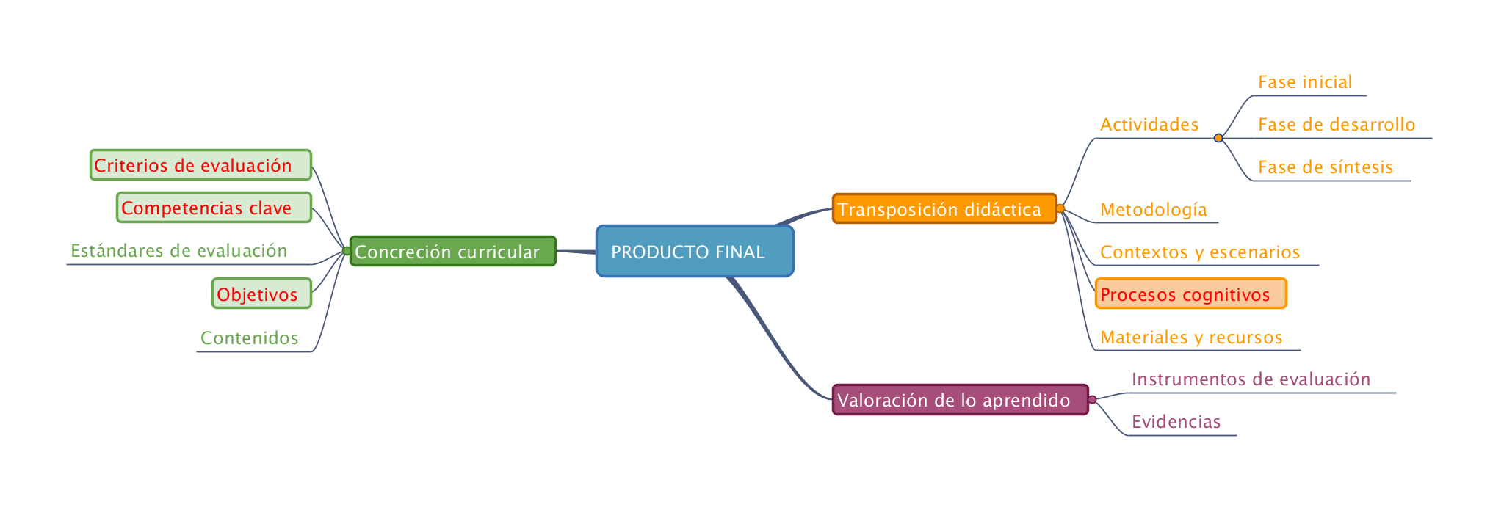
Práctica 1: Mapa mental de una tarea
CEP de Alcalá de Guadaíra Febrero 2018

Slide 5
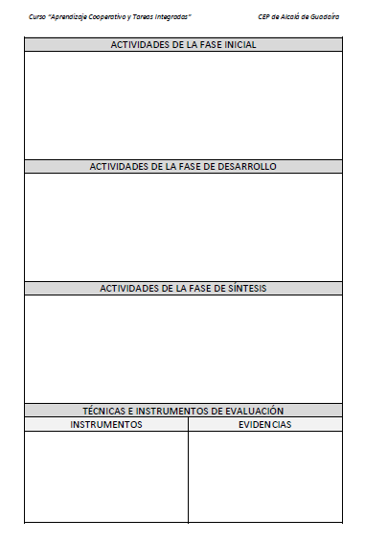
Práctica 2: Actividades e instrumentos
CEP de Alcalá de Guadaíra Febrero 2018

Slide 6
Transposición didáctica
Actividades de la fase inicial
Establecer objetivos, conocimientos previos
Presentación de la pregunta o problema
Secuencia de trabajo
Presentación del producto final
Actividades de la fase de desarrollo
Elaborar actividades, hacer ejercicios
Presentar el producto
Actividades de la fase de síntesis
Autoevaluación del proceso
Difusión y aplicación en otros contextos
Búsqueda de información
CEP de Alcalá de Guadaíra Febrero 2018

Slide 7
Valoración de lo aprendido
TÉCNICAS
Observación
INSTRUMENTOS Elaborados por el docente
Cuestionario de respuestas escritas
EVIDENCIAS Proporcionadas por los alumnos
Cuaderno de clase
Pruebas objetivas de conocimiento
Revisión de tareas
Entrevistas
Registro anecdótico
Escala de estimación
Informe o monografía
Portfolio
Entrevista
Prueba oral
Debate
Valoración de realizaciones prácticas
Encuestas y cuestionarios
Grabaciones de audio o vídeo
Rúbrica
Lista de control
Diana de autoevaluación
Registro de coevaluación sobre trabajo en equipo
Diario de reflexión
CEP de Alcalá de Guadaíra Febrero 2018

Slide 8
LA EVALUACION DE LAS COMPETENCIAS: Aspectos CLAVE.
“En el mejor de los casos, los jóvenes son “sabios”, cuando salen de la escuela, pero no son necesariamente competentes” (Philippe Perrenoud)
No aprendieron a movilizar sus conocimientos fuera de las situaciones de un examen. Lo que saben sólo les es útil fuera de la escuela, si llegan a soluciones originales, cuando la situación exige el ir a más allá de los conocimientos establecidos.
…es útil todo lo que permite a un ser humano controlar mejor su vida, defender sus derechos y alcanzar sus fines, en el orden más espiritual así como en el más material.
Pero…
¿Qué es útil?

Slide 9
Un desafío: adaptar la evaluación
“Si la evaluación no se mueve, el resto no se moverá”.
Clave…
“Integrar la evaluación en el trabajo diario de una clase”.

Slide 10
Integrar la evaluación en el trabajo diario de una clase...
Observando a los alumnos/as en el trabajo y “pronunciándose” sobre los niveles de competencias adquiridos.
Documentando esas observaciones, teniéndolas en cuenta metódicamente.
¿Cómo?
Destinando sesiones de clase a valorar “el balance de competencias”.
Sin voluntad de estandarizar los procedimientos y de evaluar a todo el mundo en fecha fija.
Supone una mirada experta sobre los indicadores/standares de las competencias, sobre los recursos movilizados.

Slide 11
Es lo que se espera de un profesional cuando observa a un aprendiz en el trabajo. Debe ver lo que sabe hacer y, cuando no sabe hacer, situar lo que le falta, en términos de recursos así como movilización de recursos adquiridos.
Al término de un entrenamiento o de un partido de fútbol, el entrenador no tiene necesidad de una prueba complementaria para evaluar los conocimientos de los jugadores y lo que saben hacer.
“Le basta con observarlos sobre el terrero”

Slide 12
Una evaluación a través de situaciones de solución de problemas sólo puede
pasar por el cumplimiento individual de una práctica, en el marco de una tarea
(Perrenoud, 1997).

Slide 13
1. Sólo incluye tareas contextualizadas.
2. Comporta problemas complejos.
3. Debe contribuir a que los alumnos/as desarrollen sus competencias.
Pero plantear la cuestión de la evaluación de las tareas implica desarrollar lo que Wiggins llama una “evaluación auténtica”.
4. Exige el uso funcional de conocimientos disciplinares.
5. No hay limitación de tiempo fijada de forma arbitraria.
6. La tarea y sus exigencias son conocidas antes de la evaluación.
7. Exige una cierta forma de colaboración entre iguales.
Perrenoud cita dos trabajos de Gran WIggins: a true test: Toward more authentic and equitable assessmente (1989) y Assessing Performance: Exploring the Purpose and Limits of Testing (1993)

Slide 14
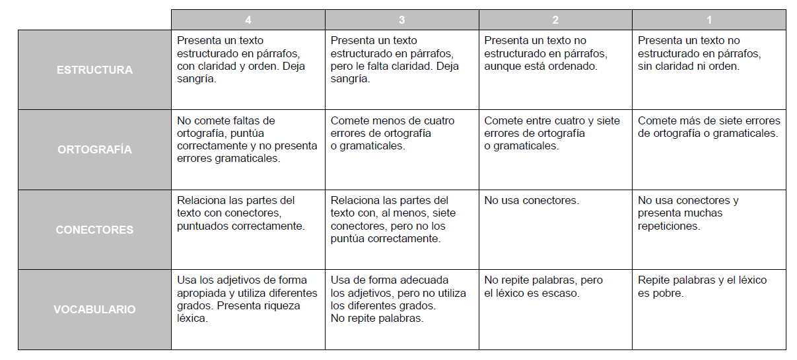
Rúbrica sobre expresión escrita
CEP de Alcalá de Guadaíra Febrero 2018

Slide 15
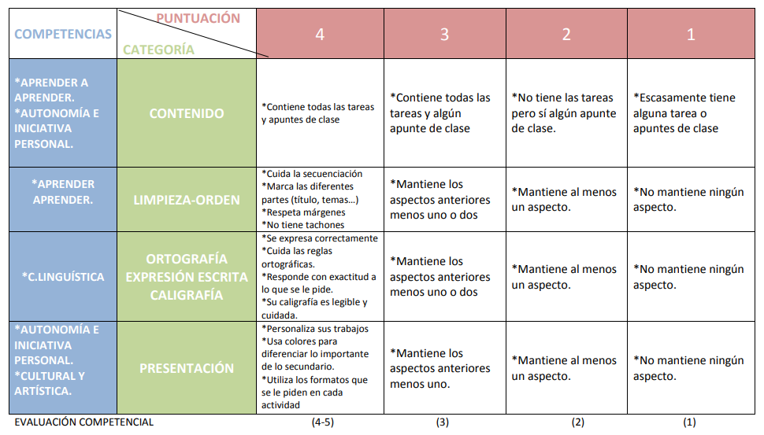
Rúbrica del cuaderno
CEP de Alcalá de Guadaíra Febrero 2018

Slide 16
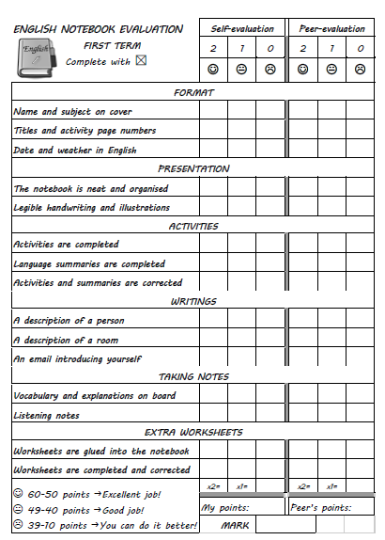
Autoevaluación y coevaluación del cuaderno
CEP de Alcalá de Guadaíra Febrero 2018

Slide 17
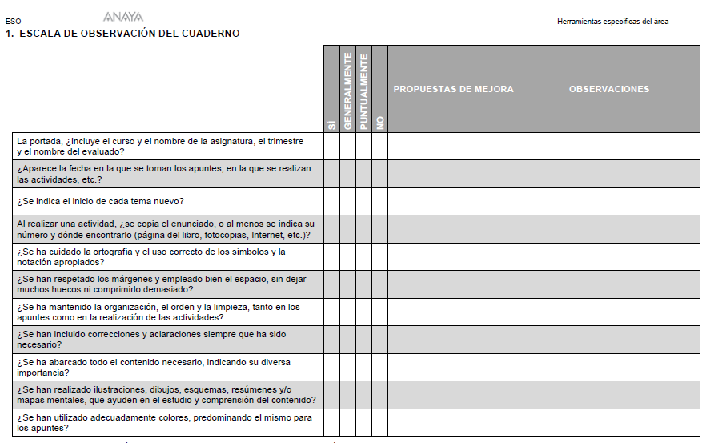
Escala de observación del cuaderno
CEP de Alcalá de Guadaíra Febrero 2018

Slide 18
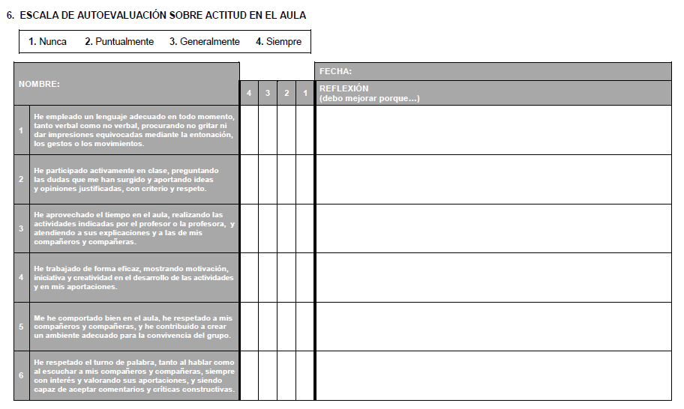
Escala de autoevaluación de la actitud
CEP de Alcalá de Guadaíra Febrero 2018

Slide 19
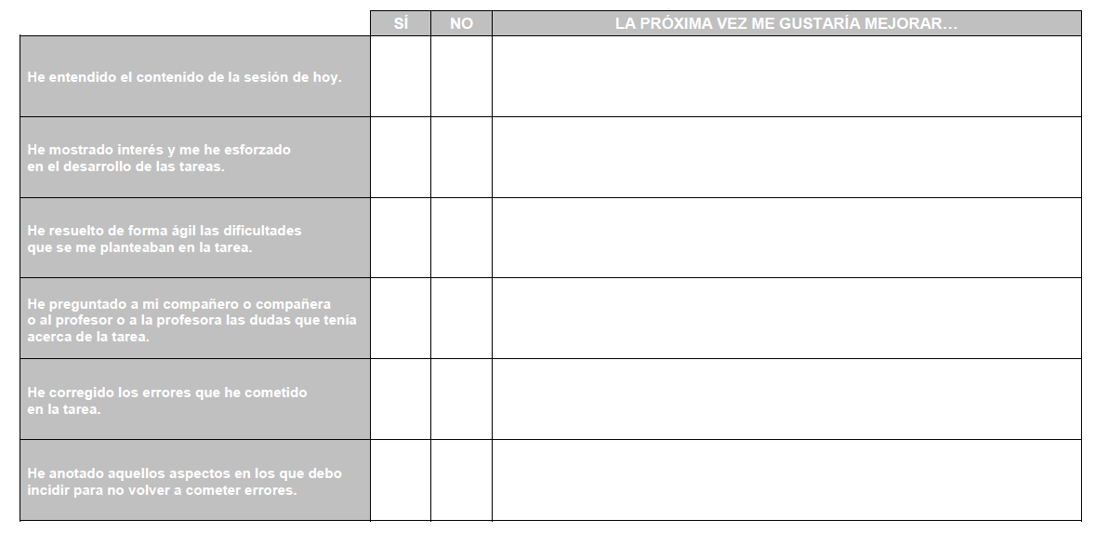
Diario de reflexión sobre el aprendizaje
CEP de Alcalá de Guadaíra Febrero 2018

Slide 20
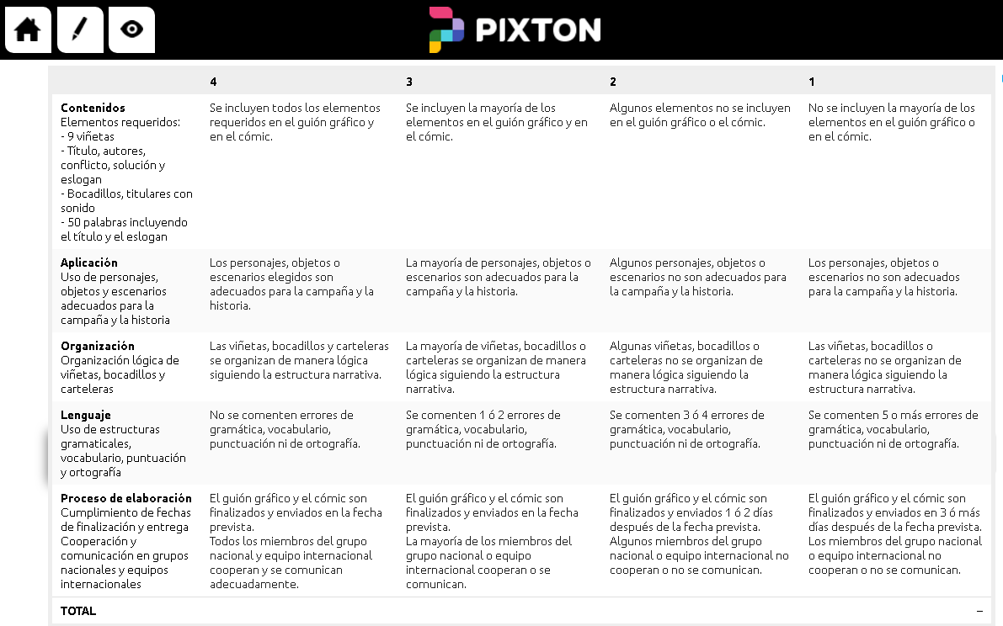
Rúbrica de cómic en Pixton
CEP de Alcalá de Guadaíra Febrero 2018

Slide 21
Pasos para diseñar una UDI
CONCRECIÓN CURRICULAR
Título y justificación
TRANSPOSICIÓN DIDÁCTICA
Tareas con producto final, actividades y procesos cognitivos
VALORACIÓN DE LO APRENDIDO
Instrumentos de evaluación o evidencias y rúbrica
Criterios, estándares y competencias clave
Recursos, materiales y herramientas
Metodología (agrupamientos, contextos y estrategias)
Objetivos
CEP de Alcalá de Guadaíra Febrero 2018

Slide 22
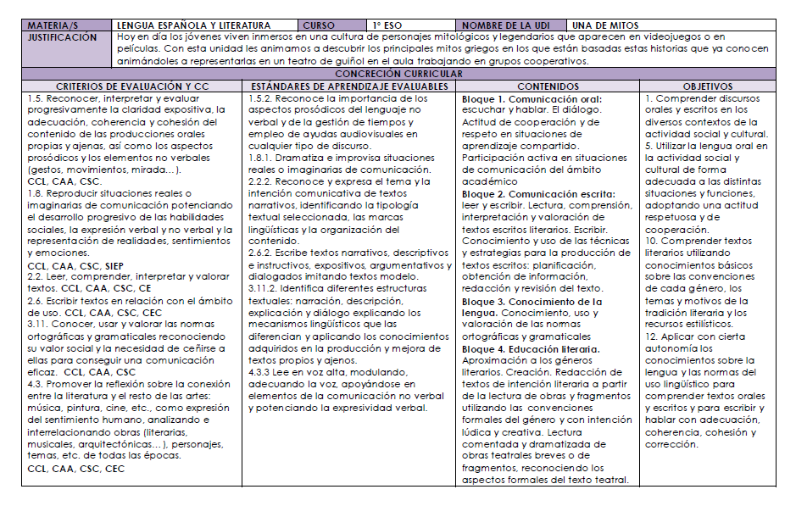
Concreción curricular de UDI
CEP de Alcalá de Guadaíra Febrero 2018

Slide 23
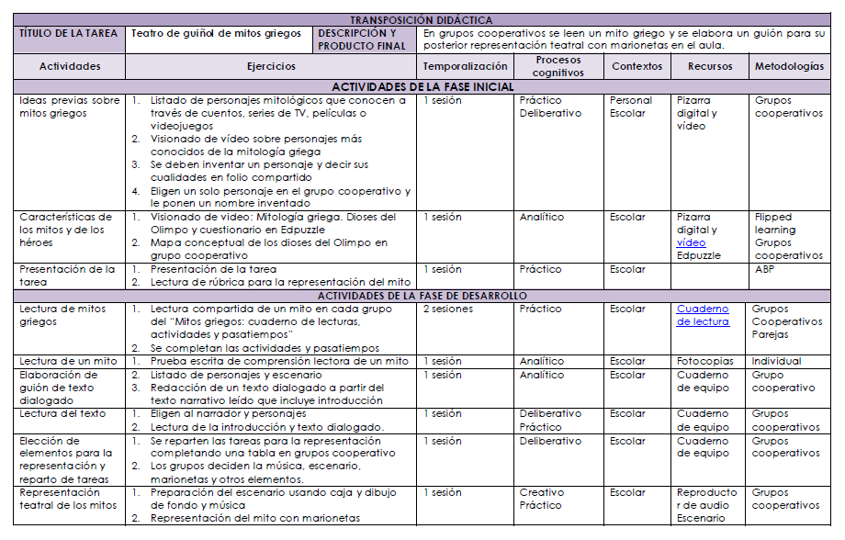
Transposición didáctica de UDI
CEP de Alcalá de Guadaíra Febrero 2018

Slide 24
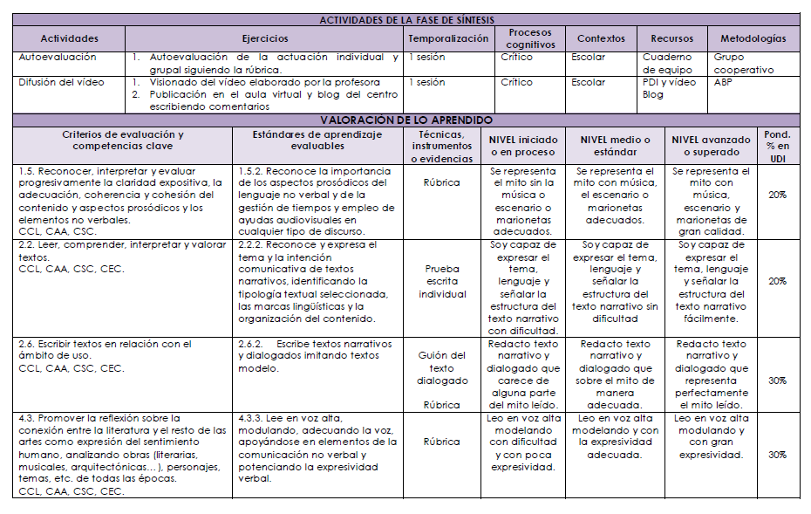
Valoración de lo aprendido de UDI
CEP de Alcalá de Guadaíra Febrero 2018

Slide 25
Tarea de la sesión 3
Diseña una unidad didáctica integrada con una tarea con un producto final interesante para poner en práctica en el aula.
Planifica la concreción curricular y la transposición didáctica incluyendo actividades de las tres fases orientadas al producto final.
Incluye actividades que desarrollen procesos cognitivos de nivel superior y dinámicas que favorezcan la comunicación y el trabajo en equipo.
Elige instrumentos de evaluación variados que favorezcan la autoevaluación y coevaluación.
Entra en el aula virtual, completa la plantilla para el diseño de una unidad didáctica integrada con tu propuesta y sube el documento.
Esta tarea será evaluada por otros compañeros y compañeras del curso.
CEP de Alcalá de Guadaíra Febrero 2018

